Slide 1
第6章 软件测试（下）
软件测试策略
调试
软件测试报告
Notes:
第二部分主要是讲测试的策略。
单元测试结束后，接下来就要开始组装。关于组装，一个是组装的过程。一个是组装完成后，对于系统整体，要进行一个测试（调试和测试报告，因为测试只是用来发现错误，而调试是在发现错误之后，要去改正错误。至于错误出现在什么地方，并且如何去改正，是调试的任务）。
完成局部测试之后，要进行系统全局的测试。
先进行局部的测试，然后根据我们的软件结构图，把这些单元模块组装成一个完整的系统，进行确认测试（也叫“验收测试”），最后再是系统测试。系统：包括硬件系统和软件系统。确认测试是在模拟用户的环境下，而系统测试是在用户真实的环境下。分别应用于alpha版本（公司内部进行测试；是在实验室中进行的测试）和beta版本（放到用户环境下进行测试）。

Slide 2
软件测试策略
软件测试阶段完成的主要任务有两类：
一类是局部模块的测试，它是整个测试阶段的基石。
另一类是软件系统全局结构的测试，它构成整个测试系统的大厦。
从局部到全局，是经过一系列测试过程转换而成，它们包括单元测试、集成测试、确认测试和系统测试，每个测试过程都有各自不同的测试策略。

Slide 3
软件测试策略
测试步骤及策略
所有测试过程都应采用综合测试策略；即先作静态分析，再作动态测试，并事先制订测试计划。
单元
测试
设计信息
软件需求
系统其他元素
被测模块
单元
测试
集成
测试
确认
测试
系统
测试
已测试的模块
已集成的模块
已确认的软件
可交付的软件
被测模块
单元
测试
Notes:
通过软件结构图，对单元进行集成
压力测试，在各种环境下的测试，都属于系统测试

Slide 4
1. 单元测试——测试策略
软件测试策略
单元是软件测试过程中最小的测试单位，它有两个基本属性：
单元是可以独立编译的最小组件；
单元是由个人开发的软件组件。
驱动模块
测试用例
测试用例
被测单元
桩模块1
桩模块2
……
桩模块N
Notes:
在进行单元测试的时候，我们需要写一些代码来进行测试。一个是“驱动模块”，是调用被测单元的；一个是“桩模块”，是被测单元来调用的。
这个桩模块是用来模拟一些功能（从而实现被测单元能正确运行），但这些桩模块可能本身没有写好，所以它直接模拟接口，只要能实现正确调用就行。接口需要正确设计，但具体实现不重要。这些是软件测试要附带的成本。

Slide 5
软件测试策略
1. 单元测试——测试内容
黑盒测试
路径测试
I/O 参数值的个数、类型、次序、格式是否正确，I/O文件属性、操作是否正确等。
路径通常是指完成模块功能的主要路径，一般是控制结构。
模块
边界条件测试
白盒测试
边界条件常包括循环边界，最大最小值、控制流中等于、大于、小于的比较值等。
各类覆盖技术，以及数据说明是否正确、一致，变量及其初值定义是否正确等。
错误处理测试
检查“错误处理程序”本身的错误。例如错误的捕获、处理等。
Notes:
错误处理测试：
对于错误的处理，它可能在模块的内部，但测试的效果可能在模块的外部进行展示。但我的白盒测试没法处理这样的在外部能显示结果的情况，但我的黑盒测试可以catch到。

Slide 6
2. 集成测试
软件测试策略
集成测试是指在完成单元测试后，将各单元模块依据设计的软件系统结构，按照一定的集成测试策略进行组装的过程。
集成测试在组装各模块时，应该注意下列因素：
各模块间的数据传递是否会丢失；/*因为有的时候数据传递未必发生在接口，可能A模块写数据，B模块读数据*/
各模块间的数据传递是否按照期望进行传递；
各模块组装后，是否能实现所期望的更复杂的功能；/*是否按照需求规格说明书的要求*/
各模块组装后，是否出现对全局数据结构、公共数据操作的混乱，资源的竞争；
各模块组装后，集成的误差是否会被快速放大，直到难以接受为止。

Slide 7
2. 集成测试——测试策略
软件测试策略
集成测试的重点，是将各模块按照软件系统结构的定义，将软件模块组装在一起。如何实施组装过程，使得系统既能快速集成，又能准确发现在组装过程中出现的错误和问题呢？这需要正确的集成测试方法。
⑴ 非渐增式集成/*一次性把所有的模块都组装起来*/
非渐增式集成是一次集成过程，即先按照各模块在系统结构中的位置，设计驱动模块或桩模块进行辅助测试。然后将测试合格的各模块按照系统结构一次性完成系统集成的过程。
⑵ 渐增式集成/*两种方式*/
渐增式集成不同于非渐增式集成，它不是将模块一次性组装，而是按照系统结构逐渐将模块依次集成到系统中。从集成的过程来看，渐增式集成过程分为自底向上的集成和自顶向下的集成。
Notes:
所谓“集成”，就是“组装”

Slide 8
软件测试策略
渐增式组装策略是先进行模块测试，然后将这些模块逐步组装成较大的系统，每连接一个模块进行一次测试。两种方案：
自顶而下增值
自底而上增值
渐增式组装过程，主要是设计驱动模块或桩模块，对每一个新组装的子系统（包）进行测试，对发现问题较多的子系统或模块应该用白盒测试法进行回归测试。

Slide 9
软件测试策略
自顶向下增值
M1
M1
S1
S1
S1
M2
S2
S2
S2
M3
S3
S3
S3
M4
M2
M3
M4
S4
S4
S4
M5
S5
S5
S5
M6
M5
M6
第一步，测试主控模块M1，设计桩模块S1、S2、S3，模拟被M1调用的M2、M3、M4。
第二步，依次用M2、M3、M4替代桩模块S1、S2、S3，每替代一次进行一次测试。
第三步，对由主控模块M1和模块M2、M3、M4构成的子系统进行测试，设计桩模块S4、S5。
第四步，依次用模块M5和M6替代桩模块S4、S5，并同时进行新的测试。组装测试完毕。

Slide 10
软件测试策略
自底向上增值
D4
D6
D4
D4
D2
D2
D2
M1
D5
D5
D5
M1
D1
D1
D1
M2
M3
D3
D3
D3
M4
M2
M3
M4
M5
M6
M5
M6
第一步，对最底层的模块M3、M5、M6进行测试,设计驱动模块D1、D2、D3来模拟调用。
第二步，用实际模块M2、M1和M4替换驱动模块D1、D2、D3。
第三步，设计驱动模块D4、D5 和D6模拟调用，分别对新子系统进行测试。
第四步，把已测试的子系统按程序结构连接起来完成程序整体的组装测试。
Notes:
（注意看这一页的动画）不是在测试好单独的M5, M3, M6之后，直接安装M2, M1, M4。而是分别安装M2, M1, M4， 并在每一步都进行测试。然后在M2，M4的上面设计驱动模块D4和D5，并依次测试。然后再设计驱动模块D6，进行整体的测试，最后再把主模块M1加到最上面，控制全局的模块。

Slide 11
软件测试策略
自顶而下增值
优点：能够尽早发现系统主控方面的问题。
缺点：无法验证桩模块是否完全模拟了下属模块的功能。
自底而上增值
优点：驱动模块较易编写，且能够尽早查出底层涉及较复杂的算法和实际的I/O模块中的错误。
缺点：最后才能发现系统主控方面的问题。
集成过程的原则
① 尽早测试关键模块。
② 尽早测试包含I/O的模块。
Notes:
自顶而下：上面是宏观，下面是微观，我们首先能看到系统的概貌，尽早发现系统整体的功能和性能，就可以尽早从需求的角度来发现系统的问题。
自底而上：能够尽早知道我们实现的过程是否符合我们设计的方案。

Slide 12
3. 确认测试
软件测试策略
确认测试/*测试的是功能的序列。进行alpha测试*/也称为验收测试，它是指在模拟用户实际操作的环境下（或开发环境下），运用黑盒测试法验证软件的有效性是否符合需求。
确认测试完成后，可能产生两种情形：
⑴ 软件系统功能、性能、领域等要素/*首要的事情，是需要*/满足用户需求规格说明，软件是有效的。
⑵ 软件系统功能、性能/*还要测试性能*/、领域等要素存在不满足用户需求规格说明的某些方面，确认测试文档中给出了存在的错误或问题。

Slide 13
4. 系统测试
软件测试策略
系统测试/*beta测试*/是指软件系统作为整个计算机系统的一部分，与计算机系统的硬件系统、数据、外部其它软件、文档等要素相结合，在用户实际运行环境中进行的确认测试。
系统测试的内容：
功能测试
性能测试
压力测试
容量测试
安全测试
文档测试
恢复性测试
备份测试

Slide 14
系统测试——压力测试
软件测试策略
压力测试也成为强度测试，是指系统在各种资源超负荷得情况下对运行状况进行测试。
压力测试的基本思路：计算机系统资源匮乏的条件下运行的测试，是测试系统在使用峰值时的性能。
压力测试的主要对象包括：内存、外部存储、网络负载、中断处理、缓冲区、事务队列、在线用户量等。
Notes:
软件测试是软件质量保证的非常重要的技术手段

Slide 15
系统测试——压力测试
软件测试策略
对一个最大并发量在100台的票务系统进行压力测试。
次数 | 条件 | 实际机器数 | 浏览器 | LoadRunner模拟的独立IP数 | 浏览器
1 | 延迟5分钟 | 6台 4台 | IE | 模拟50个独立IP 模拟40个独立IP | IE
2 | 延迟5分钟 | 6台 4台 | IE | 模拟50个独立IP 模拟40个独立IP | FireFox
3 | 延迟5分钟 | 6台 4台 | FireFox | 模拟50个独立IP 模拟40个独立IP | IE
4 | 延迟5分钟 | 6台 4台 | FireFox | 模拟50个独立IP 模拟40个独立IP | FireFox
Notes:
又叫“强度测试”，在各种资源难以保证的前提下，系统正常运行的能力。有些资源可以掌握（比如：内存），但有些资源难以掌控（比如：网络）。测试系统能够测试的最大峰值是什么？

Slide 16
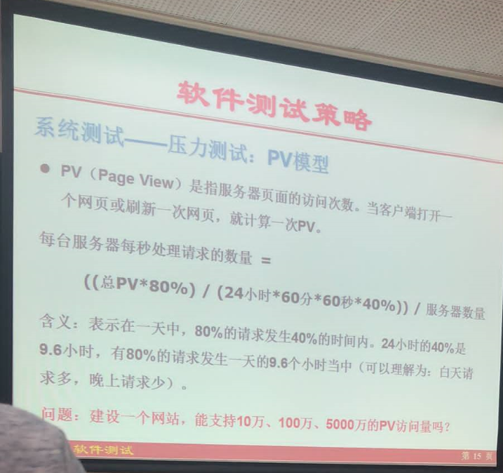
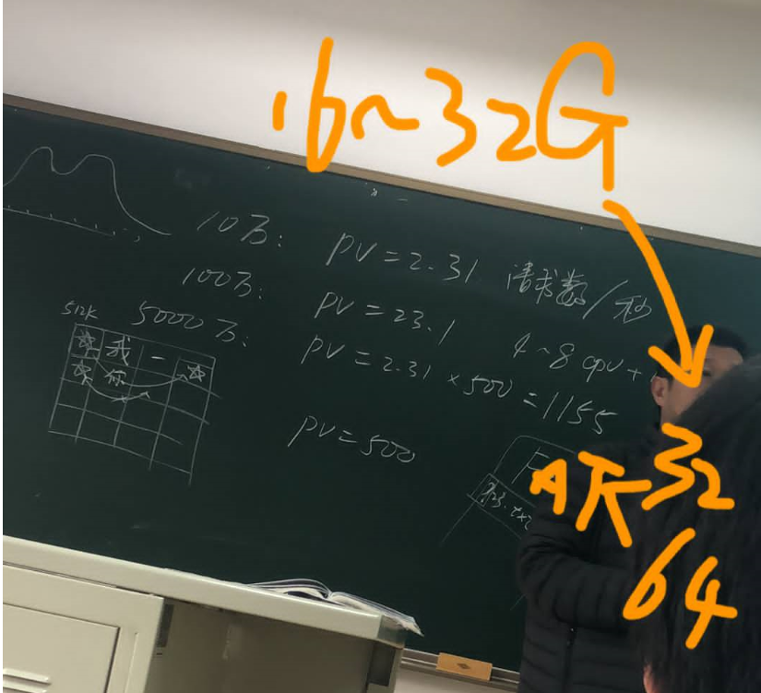
系统测试——压力测试
软件测试策略
对一个最大并发量在100台的票务系统进行压力测试。
次数 | 条件 | 实际机器数 | 浏览器 | LoadRunner模拟的独立IP数 | 浏览器
1 | 延迟5分钟 | 6台 4台 | IE | 模拟50个独立IP 模拟40个独立IP | IE
2 | 延迟5分钟 | 6台 4台 | IE | 模拟50个独立IP 模拟40个独立IP | FireFox
3 | 延迟5分钟 | 6台 4台 | FireFox | 模拟50个独立IP 模拟40个独立IP | IE
4 | 延迟5分钟 | 6台 4台 | FireFox | 模拟50个独立IP 模拟40个独立IP | FireFox
Notes:
又叫“强度测试”，在各种资源难以保证的前提下，系统正常运行的能力。有些资源可以掌握（比如：内存），但有些资源难以掌控（比如：网络）。测试系统能够测试的最大峰值是什么？

Slide 17
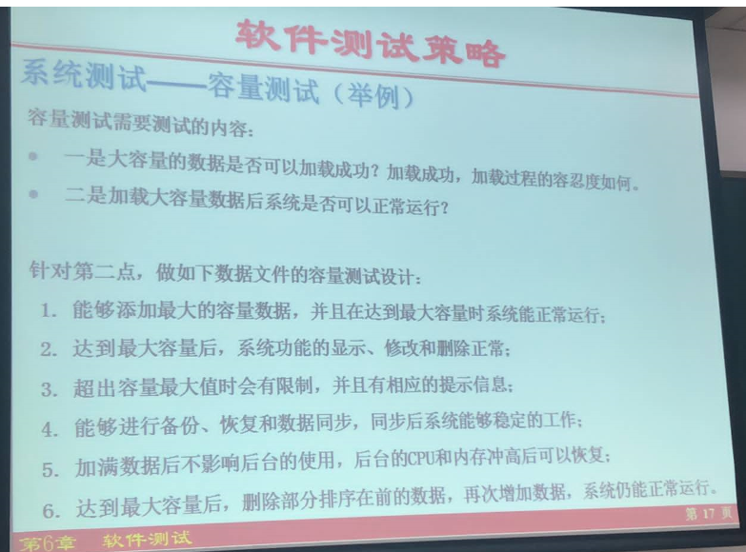
系统测试——容量测试
软件测试策略
容量测试是面向数据的测试，是指在系统运行时超额处理大数据量时的能力。
在线系统：测试在某时临时缓冲区是否快溢出或填满，执行时间是否停机。要混合使用创建、更新、读和删除不同的操作。
数据库系统：每个作业是在大量的业务数据下运行的，比如数据库中所有对象都需要处理的业务，复杂的表检索。
文件交换：尤其长文件，长度长于通讯协议里典型最大值（1,2,4,8,...兆-或千兆字节）。比如邮件协议不支持的长度。大长度通常是为了在通信中超时设定。
磁盘空间：试着去填充磁盘中任何有磁盘空间的地方。检查如果是已经不再有空余空间，甚至还有更多数据要填入这个系统的情况下，会发生什么情况。有没有像溢出缓冲区这样的存储区？是否会有任何警告信号，是否有数据丢失？
文件系统：文件系统的文件的最大数目或者最大长度。
Notes:
主要是关于大数据的处理

Slide 18
系统测试——安全测试
软件测试策略
安全测试用于验证系统安全保护机制是否能在实际运行中，保护系统不受非法侵入。安全测试主要内容有：外部的非法侵入、内部操作的超越权限、出错时系统的反应速度、安全性性能的花费时间等。
Notes:
安全算法、

Slide 19
系统测试——恢复性测试
软件测试策略
恢复性测试是对系统出现异常时，系统能从错误中正确恢复的能力测试。借助于系统运行日志，恢复性测试可以通过系统自动恢复或人工恢复两种形式。
恢复内容也主要包括两种形式：一种是恢复系统在出现异常之前的所有活动，即系统功能从开始运行到出现异常之前的所有操作重新执行一次。另一种是恢复系统正在处理的数据，这类恢复需要和系统的备份相关。

Slide 20
α测试和β测试
软件测试策略
α测试是在开发环境下，由用户和软件开发人员、测试人员共同对系统进行的测试。测试的目的是尽可能模拟用户使用环境，同时反映系统功能、性能的运行能力。
β测试是在系统实际用户使用环境下进行的测试，并且整个测试过程都是用户独立进行，不受开发人员和测试人员的影响。β测试是涉及面最广、测试用户最多、最能真实反映用户使用的测试，但其测试时间长、花费较大、测试过程难以控制。

Slide 21
调试
软件测试的目的是发现错误，测试完成之后的软件调试目的是为了定位和修改错误，以保证软件运行的正确性和可靠性。
软件调试活动主要分为以下三部分内容：
⑴ 确定软件系统出现错误的准确位置，这需要一个过程，特别需要的是调试人员的经验和技巧。
⑵ 对发现错误的修改。修改错误也需要经验，如分析修改的程序是否涉及全局数据、是否涉及面向对象机制（如虚函数）、是否影响修改函数的主调函数结果的正确性等。
⑶ 对修改后的内容重新进行测试，特别是涉及到全局数据结构、文件结构、系统结构等内容的修改，还必须进行确认测试和系统测试。
Notes:
//调试就不多讲了，比较依赖于IDE
“对修改后的内容重新进行测试”：若用原有的测试用例测试修改过的代码，则叫“回归测试”，确保修改过的代码对当前功能执行的正确。

Slide 22
测试报告文档
软件测试报告
在软件测试各阶段完成之前，必须编写软件测试报告，并按照评审标准对软件测试报告进行评审。编写测试报告的目的是发现并消除其中存在的遗漏、错误和不足，使得测试用例、测试预期结果等内容符合标注及规范的要求。通过了评审的软件测试报告成为基线配置项，纳入项目管理的过程。
软件测试报告包括软件测试说明和软件测试报告两个部分 。

Slide 23
软件测试常见问题
与软件测试有关的几个基本问题
问题1：由于单元测试要编写测试驱动程序，非常麻烦，能否等到整个系统全部开发完成后，再一次性的统一进行单元测试？
如果这样做，会使得缺陷越积越多，并且分布得更广、隐藏得更深，从而导致测试与调试的代价成倍增长。更糟糕的是，由于无法估计测试与调试的工作量，使得测试进度失去控制。
问题2：如果完成单元测试后，将所有单元集成在一起组装成系统有何不妥？集成测试是否多此一举？
要把多个逻辑单元集成在一起通过的是单元模块间的耦合，而耦合错误是单元测试无法发现的问题。例如：多个模块集成达不到预期功能（共享文件）、在一个单元中可以接受的计算误差在集成后，多个单元的误差累计将达到无法接受的程度。

Slide 24
软件测试常见问题
与软件测试有关的几个基本问题（续）
问题3：在集成测试时，对于已经进行了功能测试、性能测试的子系统，在系统测试时是否能跳过相同内容的测试？
不能跳过！因为集成测试是在仿真环境下开发的，它还不是真正的目标系统。另外，单元测试主要是开发人员自身完成的测试，难以作为通过测试的唯一依据。
问题4：既然系统测试与确认测试的内容几乎一致，为什么还要进行确认测试？
确认测试是在仿真环境下的测试，而让最终的各色用户参与的是系统测试。确认测试更进一步模仿不同用户的行为，更具有具有普遍性。
问题5：能否将系统测试和确认测试“合二为一”？
系统测试还需要与计算机硬件系统、数据收集、与外部其它软件部分、服务器等结合起来进行测试。
Notes:
note： 说明确认测试不用让用户参与，而集成测试需要用户参与

Slide 25
第6章 软件测试（下）小结
软件测试策略
调试
软件测试报告
Notes:
面向对象的测试留在第9章

